Slide 1



毕
业
答
辩
基于ceph的云存储运维系统的设计和实现
校内导师：周英华
校外导师：胡国华
答 辩 人：孙君伟
专业领域：软件工程

Slide 2





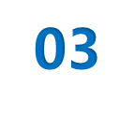
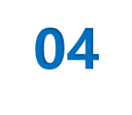

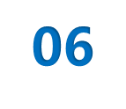
选题背景
需求分析
系统分析
功能测试
关键技术
工作总结

Slide 3
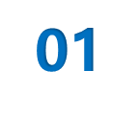

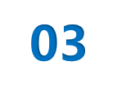
选题背景
客户需求：公司开发的云存储系统主要为政府、企业提供存储服务，随着社会快速发展，数据急剧增加，用户需要高效、稳定、大容量的存储介质存储数据
其他存储：其他存储模式如RAID(磁盘要求高、重建困难、扩容受限)、HDFS(单点瓶颈)，随着数据快速增长，很难满足当前用户对大数据的存储需求
云存储：随着网络的发展，基于ceph的云存储系统可以高效、稳定的实现EB(艾字节)的存储，很好的满足用户存储需求，云存储运维系统实现了对基于ceph云存储系统的图形化监控和管理

Slide 4
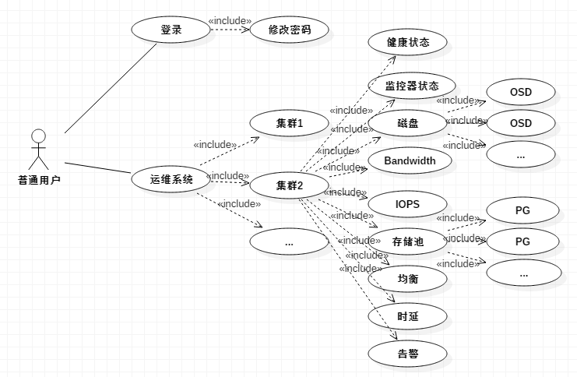
需求分析

Slide 5
系统分析
01
项目简介
02
系统模块
03
系统功能

Slide 6









项目简介
通过cpu的虚拟化技术，充分利用计算节点的计算资源，提高处理器的利用率
为客户提供虚拟化网络服务
计算虚拟化
虚拟网络
DTcube
为客户提供对象存储功能服务
对象存储
云服务器
为客户提供具有综合应用能力的服务平台
块存储
云运维监控
用于监控和管理云存储服务
为客户提供快存储功能服务

Slide 7

系统模块
系统
监控
系统
告警
系统
管理

Slide 8



完成对ceph系统中各个监控节点、存储节点的监控
监控节点：实现了对监控器运行状态的监控，为客户提供监控节点所在服务器信息(如监控节点所在服务IP地址、名称、剩余空间、主备状态)
系统
监控
存储节点：完成了对ceph运行状态、云盘、存储池、带宽、读写速率和各个存储节点的最大偏差的监控，使用户可以更加形象、直观的了解到存储节点运行状态

Slide 9



监控器：通过运维系统可以查看到监控器对应的状态，通过运维系统中的管理功能可以实现对故障监控节点的重启
完成了对ceph系统中监控器、OSD、存储池等模块的管理
系统
管理
OSD：通过运维可以实现对OSD节点状态的控制，同时运维系统可以实现对ceph系统配置的修改，实现对故障OSD自动重启以及重启时延的配置，运维系统还可以实现对ceph系统的均衡操作
存储池：通过运维系统可以实现对存储池中各个(如volumes、images)存储模块的设定(运维系统中主要包含pg和最大容量的设定)

Slide 10


运维系统可以按照用户下发的告警配置项，实现实时将超越阈值的事件以短信、邮件或钉钉的方式发送给特定用户
云盘使用率告警：用户可以根据需要针对不同使用率定义不同类型的告警(告警类型：紧急、重要、次要和提醒)
系统
告警
特定规格云盘告警：用户可以根据特定规格云盘数定义可用规格磁盘对应的告警信息。

Slide 11


系统功能
实时监控ceph系统的监控节点，存储节点运行状态，并将警告、错误信息输出到运维系统界面供用户及时发现和了解问题
功能一
用户可以实现对ceph分布式存储系统的管理操作，保证系统能更加稳定高效工作
功能二
为用户提供告警项的配置，实现对设定告警项的实时监控，并将超过告警阈值的信息以短信、邮件或钉钉的方式及时发送到指定用户组
功能三

Slide 12
功能测试
测试需求：当运维系统所监测模块出现问题时，运维系统要能及时将这些信息展现在运维界面；针对存储系统运行状态，能实现对ceph系统的管理；系统要能够实现按照用户自定义告警项进行实时告警。
01
测试方法：对于监控模块通过在ceph系统中执行相应命令改变监控项的状态；对于管理模块通过运维界面执行相应的管理命令；对于告警模块可以分别创建不触发告警阈值和触发告警阈值的告警项。
02
测试结果：对于监控模块可以通过观察监控界面ceph系统执行命令引起的变化；对于监控模块可以通过ceph系统查看对应配置信息判断管理是否生效；对于告警可以通过查看告警数据库或特定用户组是否能收到告警信息判断告警是否可用
02

Slide 13
关键技术
01
前端发送请求机制
02
浏览器兼容问题

Slide 14




前端发送请求机制
问题
描述
在运维系统中，当用户快速进行界面切换时，界面信息会出现卡顿或无法正常显示界面
当运维界面快速切换时，切换前的界面的异步请求不能得到及时回应，切换后，上一个界面的异步返回会对新界面产生问题描述中的影响
现象
分析
定制更适合云存储运维系统的发送请求机制，利用JavaScript中的Promise机制，实现在页面跳转时，及时终止当前界面的异步请求
解决
方法

Slide 15
浏览器兼容问题
前面讲到，在做界面快速切换时，为了及时处理异步请求，引入了Promise机制，这个机制在后期做浏览器兼容性测试时，导致IE界面无法正常显示云存储运维界面
问题
描述
开发时，使用的是chrome浏览器，其自带Promise对象，所以在chrome下，云存储运维系统可以正常显示，但IE不支持Promise机制
现象
分析
下载promise-0.1.1.min.js文件，并将此文件加载到项目中去，在使用时，使用自己导入的文件，避免因浏览器兼容性问题而导致的界面无法显示的现象
解决
方法

Slide 16
工作总结
前期，使用Axure RP 7.0画图软件，模拟云运维系统的界面逻辑结构图以及云存储运维所要显示的元素以及这些元素的显示形态及样式
01
负责云运维系统用户界面的开发、与底层的calamari模块交互的java代码开发和calamari模块功能扩展的开发，ceph系统的开发和调优、DTcube其他模块的开发有其他同事负责
02
03
基于ceph的云存储运维系统为DTcube项目中的云运维监控模块，已被应用在杭州银行的DTcube项目中

Slide 17
盲审意见
意见1：部分英文缩写在第一次出现时未解释全名
  修改说明1：已修改如第2页的OSD、PG，第3页的EB、REST、API，第4页的S3、DDoS，第5页的I/O、RP，第8页TB，第6页JS，第30页，URL
意见2：在介绍相关成果和工作的时候，缺少必要的文献引用。
  修改说明1：已在绪论章节中相关成果和工作中添加了相应文献引用，如参考文献[6]，[7]，[8]，[9]，[10]，[11]，[16]，[17]，[24]，[25]，[29]
意见3：存在字体混乱的情况
  修改说明1：部分因为单词的字体为宋体，已将论文中对应单词字体改为Time New Roman ，如中文摘要和3.2节前的ceph，3.2.1节中graphite-rest-api、java、salt-minion、calamari-rest-api，3.4.1节的calamari、Whisperdb和diamond，表5-1、5-2、5-3等中的表名
  修改说明2：将英文摘要中的一个中文“，”改成了英文“,”
意见4：英文摘要还存在有一些语法错误
  修改说明1：英文摘要中存在部分语法错误，该用一般现在时错用了过去时的语法，如could be found in task queue，could send request，could set threshold
  修改说明2：修改了部分用词不用的地方，如finish the management改成了realize the management
  修改说明3：修改了部分表述方式，如将It has graphic interface using monitoring改成了It realizes the graphical monitoring
意见5：论文中工作描述部分过为单薄
  修改说明1：在5.2.2节中运维界面部分添加了所涉及到界面元素，在5.2.2节中calamari模块部分细化了监控请求和管理请求的实现细节。

Slide 18
结 束
谢谢老师和同学们的聆听

